Slide 1



Порядок осмотра сооружений, устройств и служебно-технических зданий

Slide 2
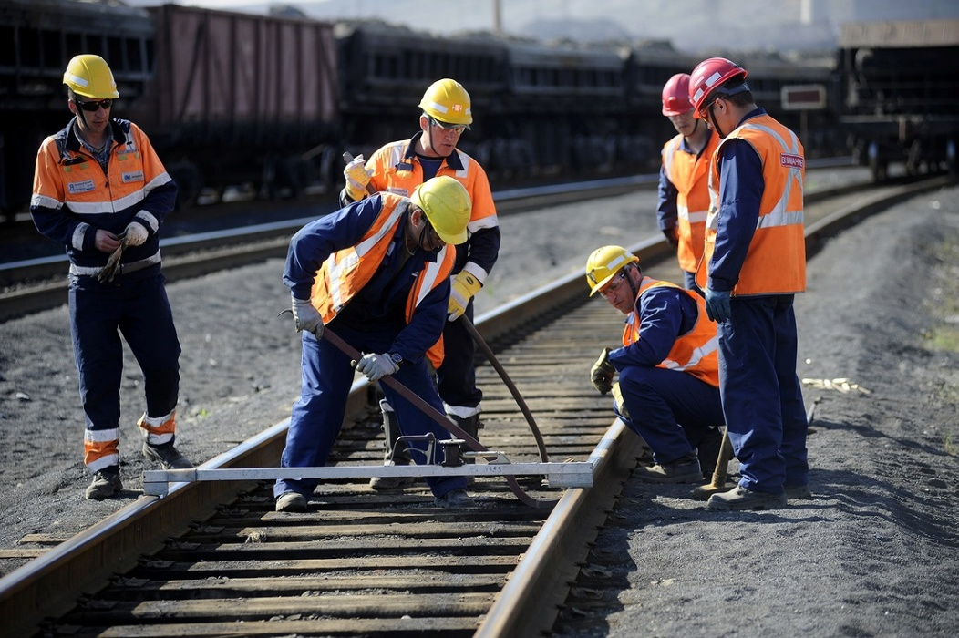
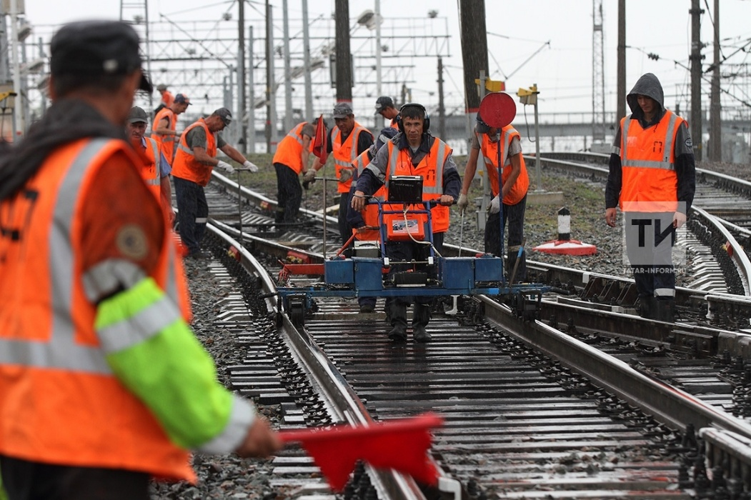
Порядок осмотра сооружений, устройств и служебно-технических зданий
ПТЭ Раздел IV. п.41-44 Обслуживание сооружений и устройств ж.-д. транспорта
ИДП Приложение №13 п.1-7 Порядок организации движения хозяйственных поездов при производстве ремонтных и строительных работ на железнодорожной инфраструктуре
Порядок осмотра сооружений, устройств и служебно-технических зданий.
Периодичность осмотра стрелочных переводов на главных и приемоотправочных железнодорожных путях железнодорожных станций.
Ведение Журнала осмотра путей, стрелочных переводов, устройств СЦБ, связи и контактной сети.

Slide 3
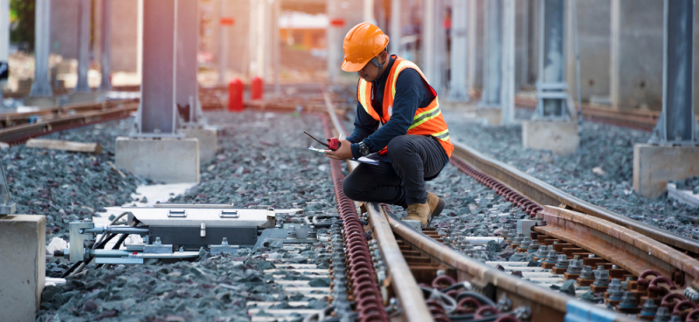
Порядок осмотра сооружений, устройств и служебно-технических зданий
Владелец инфраструктуры обязан содержать все элементы пути, электроснабжения, автоматики и телемеханики, технологической электросвязи, станционные здания, сооружения и устройства инфраструктуры, путей необщего пользования в исправном и работоспособном техническом состоянии, обеспечивающем безопасное движение поездов и маневровой работы, выполнение заданных размеров движения поездов с установленными скоростями в соответствии с графиком движения поездов, требования по охране труда, промышленной и транспортной безопасности, санитарно-эпидемиологических норм в соответствии с проектной, ремонтной или эксплуатационной документацией.
п. 41

Slide 4
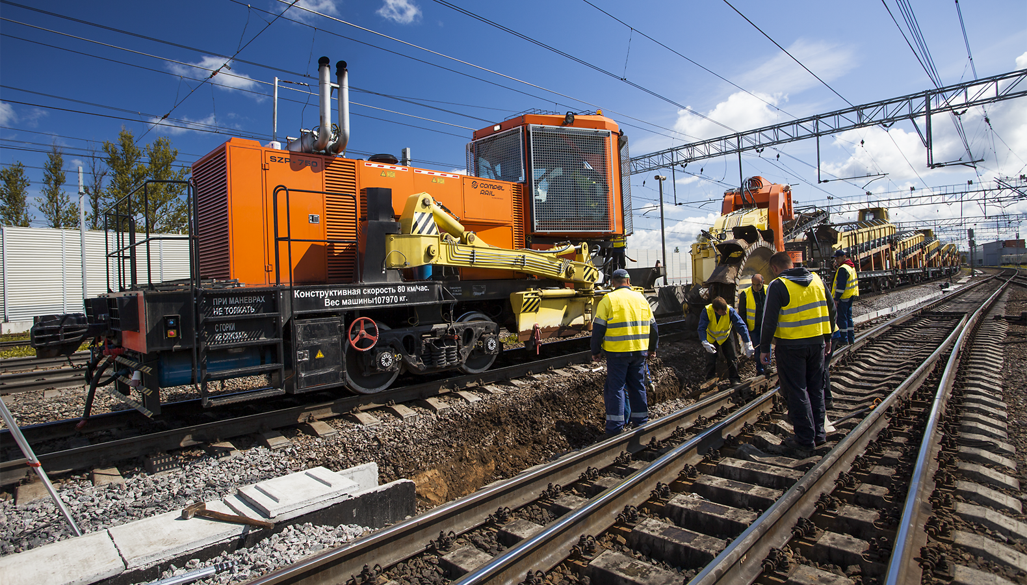
Порядок осмотра сооружений, устройств и служебно-технических зданий
Порядок организации и выполнения работ, связанных с эксплуатацией всех элементов пути, электроснабжения, автоматики и телемеханики, технологической электросвязи, станционных зданий, сооружений (за исключением искусственных сооружений) и устройств инфраструктуры общего и необщего пользования, устанавливается локальным нормативным актом владельца инфраструктуры на основании проектной, ремонтной или эксплуатационной документации.
п. 42

Slide 5

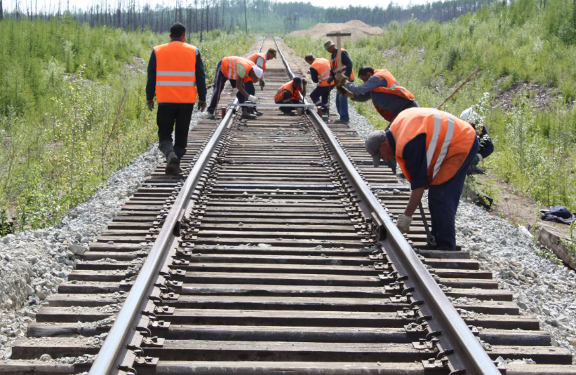
Порядок осмотра сооружений, устройств и служебно-технических зданий
Нормативный акт владельца инфраструктуры должен содержать:
номенклатуру и периодичность выполнения работ по техническому обслуживанию и ремонту;
порядок планирования и контроля выполнения работ;
п. 42

Slide 6

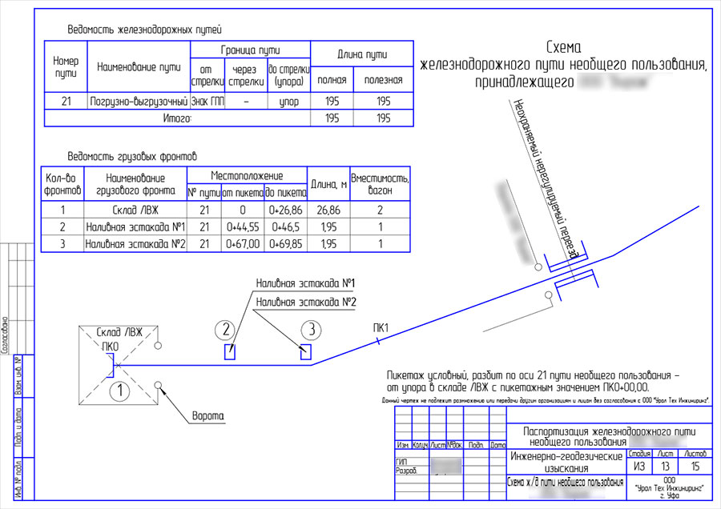
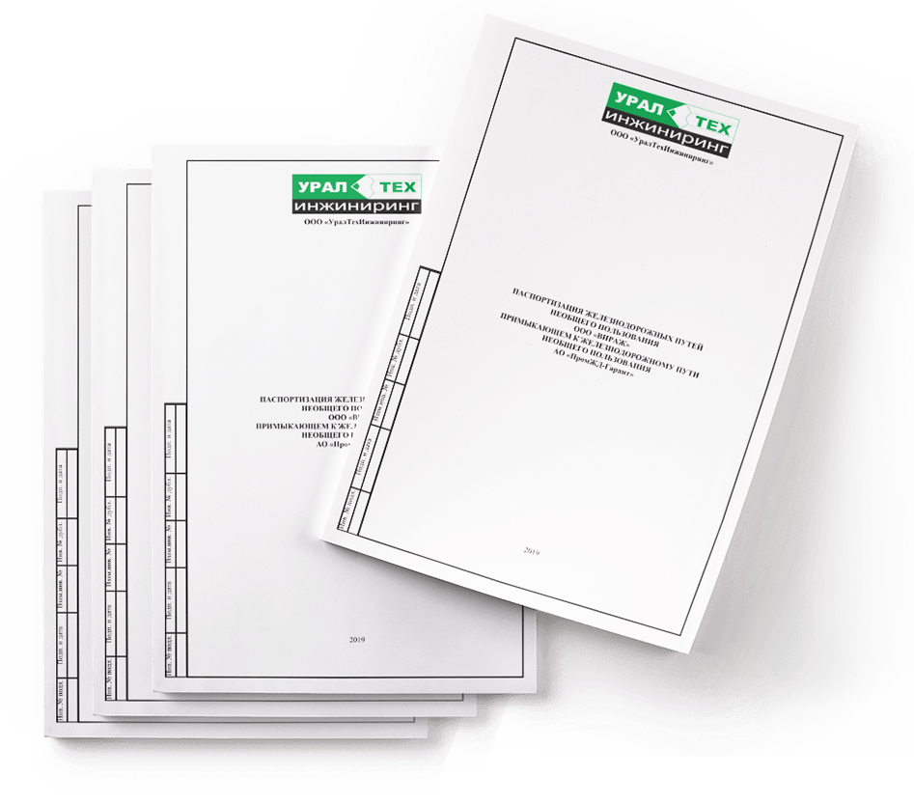
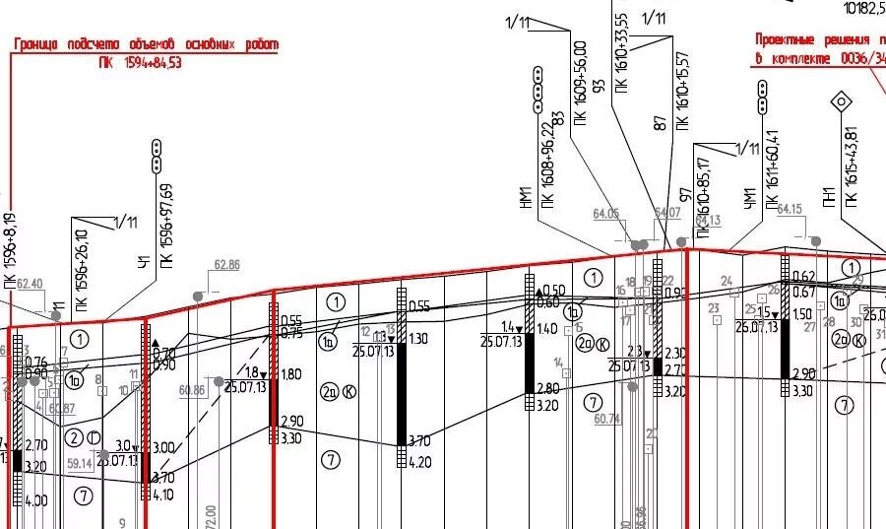
Порядок осмотра сооружений, устройств и служебно-технических зданий
Нормативный акт владельца инфраструктуры должен содержать:
нормы материально-технического и технологического обеспечения работ по техническому обслуживанию и ремонту;
состав, порядок оформления, согласования и утверждения технологической документации, используемой для проведения работ по техническому обслуживанию и ремонту.
п. 42

Slide 7


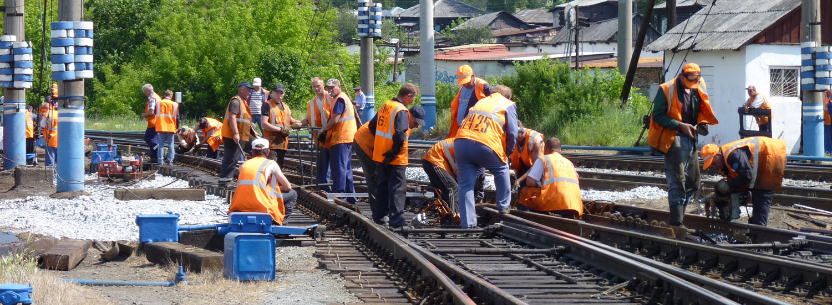

Порядок осмотра сооружений, устройств и служебно-технических зданий
Периодичность, порядок проведения и оформления осмотров и проверок железнодорожного пути, электроснабжения, автоматики и телемеханики, технологической электросвязи, станционных зданий, сооружений (за исключением искусственных сооружений) и устройств инфраструктуры на основании проектной, ремонтной или эксплуатационной документации определяются локальным нормативным актом владельца инфраструктуры.
п. 43

Slide 8

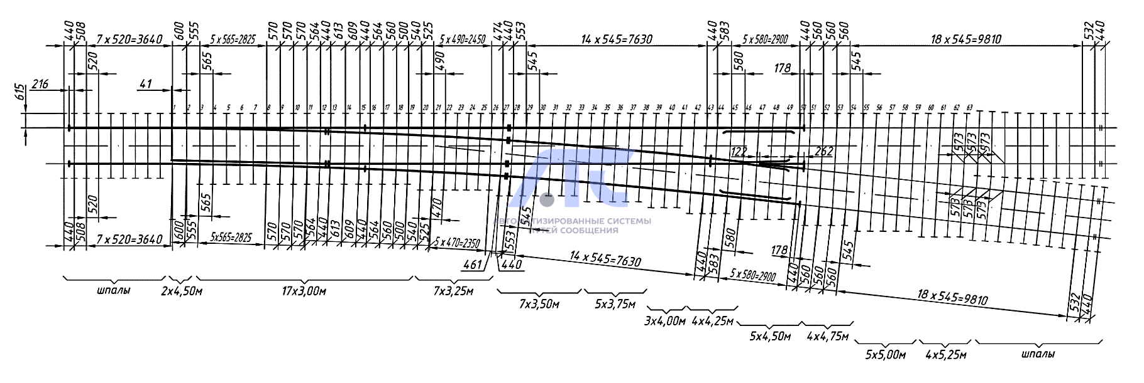
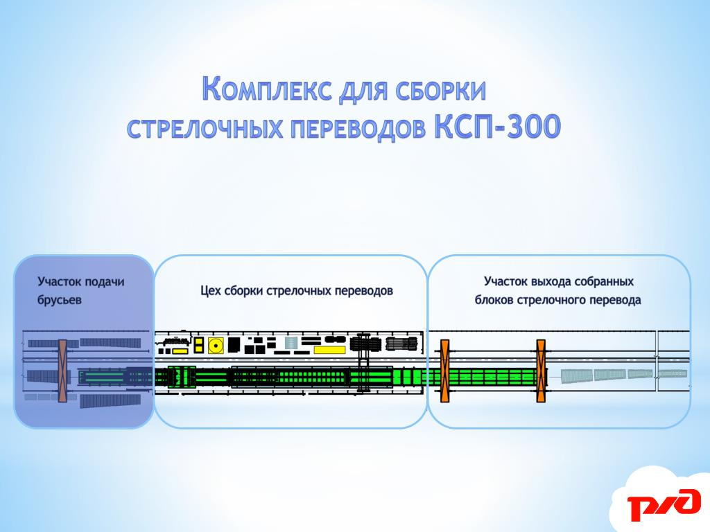
Порядок осмотра сооружений, устройств и служебно-технических зданий
Владелец инфраструктуры должен проводить не реже двух раз в год осмотр стрелочных переводов, главных и приемо-отправочных железнодорожных путей железнодорожных станций, определять сроки и мероприятия по устранению обнаруженных неисправностей, вести учет результатов их осмотра.
п. 43

Slide 9
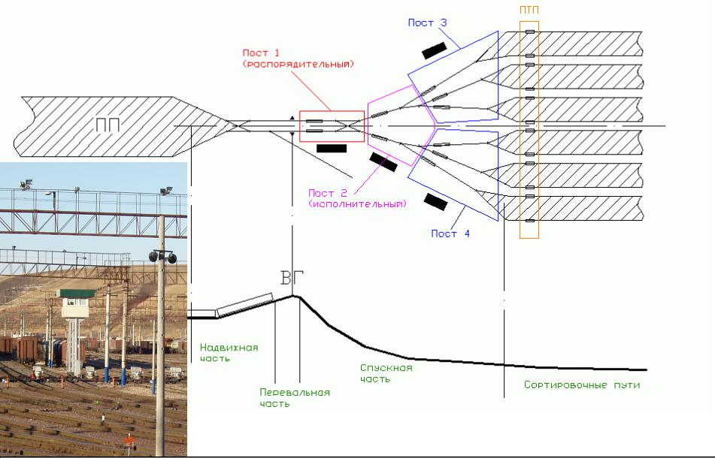
Порядок осмотра сооружений, устройств и служебно-технических зданий
Продольные профили сортировочных горок, подгорочных и профилированных вытяжных железнодорожных путей, железнодорожных путей для скатывания вагонов с вагоноопрокидывателей проверяются не реже одного раза в три года, на остальном протяжении станционных железнодорожных путей всех железнодорожных станций общего и необщего пользования профиль проверяется не реже одного раза в десять лет.
п. 43

Slide 10
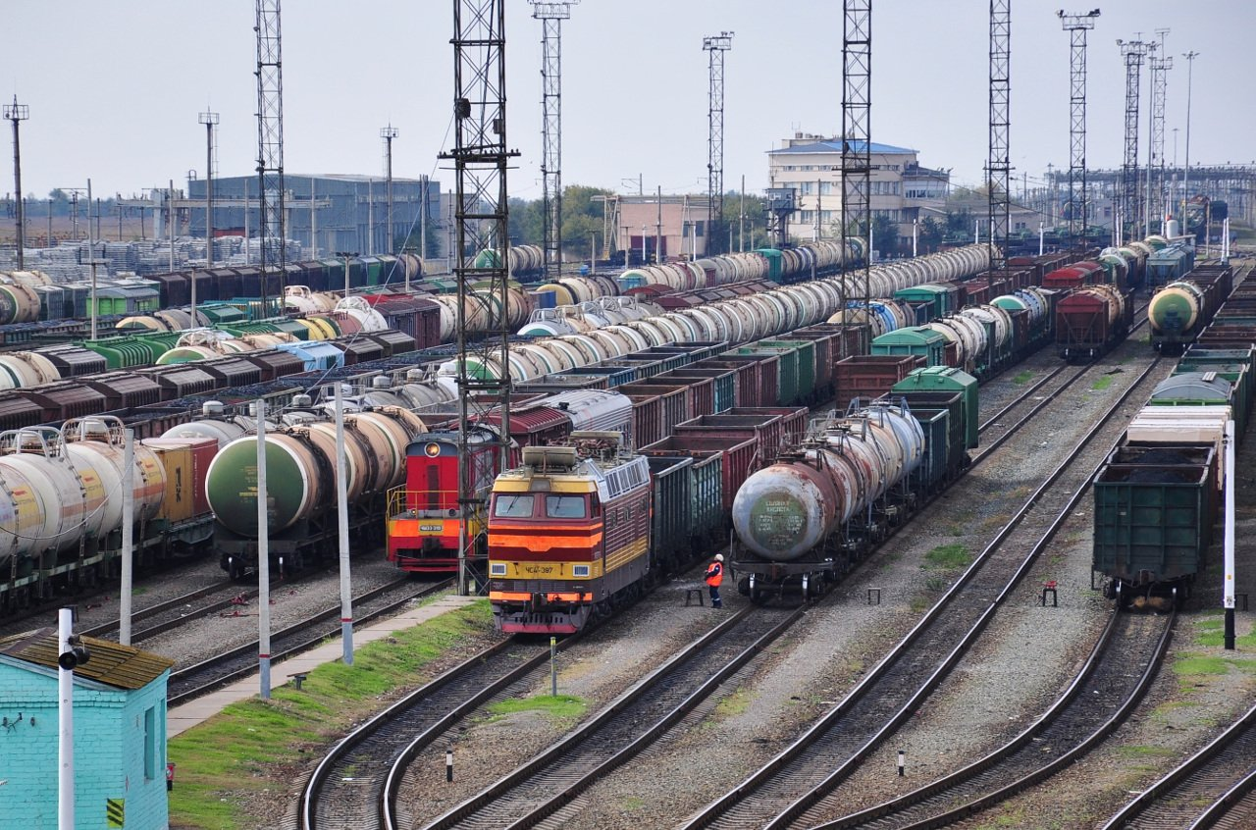
Порядок осмотра сооружений, устройств и служебно-технических зданий
При нарушении предельных сроков проверки продольных профилей указанных путей запрещается оставление железнодорожного подвижного состава на этих путях без локомотива.
п. 43

Slide 11
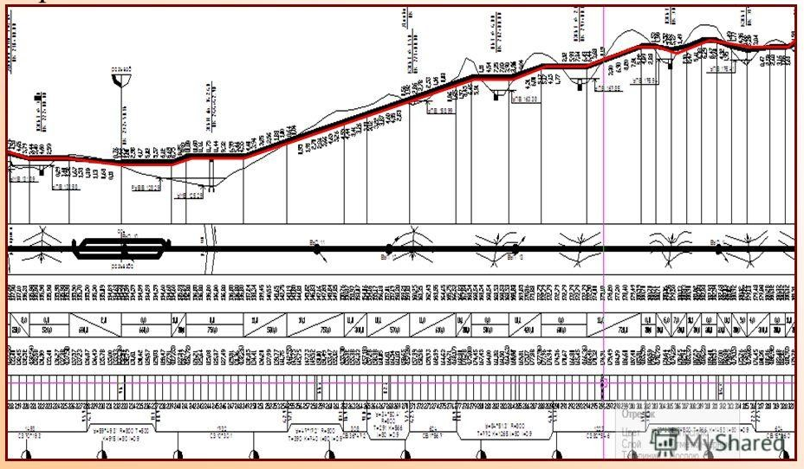
Порядок осмотра сооружений, устройств и служебно-технических зданий
Продольный профиль железнодорожных путей (участков железнодорожных путей), на которых производится реконструкция и ремонт, вызывающие изменение продольного профиля, проверяется после окончания этих работ.
Участки железнодорожного пути, на которых производятся работы с изменением плана и профиля, проверяются после их окончания с представлением владельцу инфраструктуры документации, в соответствии с инструктивными указаниями о ведении учетных и отчетных форм.
п. 43

Slide 12
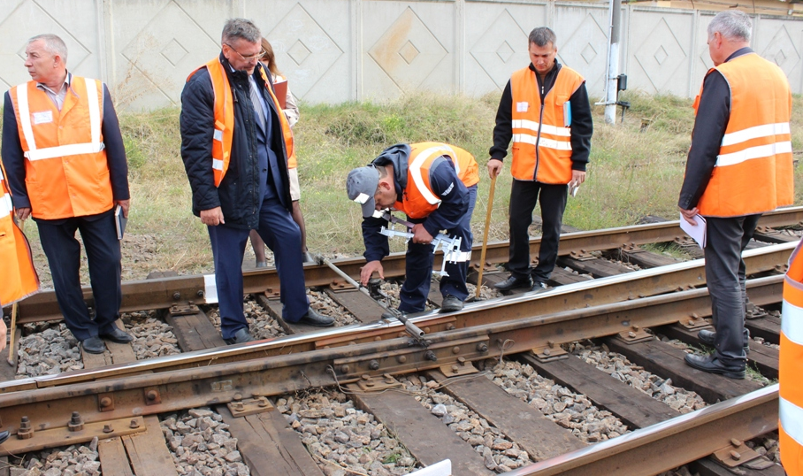
Порядок осмотра сооружений, устройств и служебно-технических зданий
Комиссионный месячный осмотр сооружений, устройств и служебно-технических зданий железнодорожных станций проводится с целью определения соответствия данной инфраструктуры требованиям действующих нормативных правовых актов федеральных органов исполнительной власти в области железнодорожного транспорта, нормативных документов ОАО «РЖД», нормативно-технической документации по стандартизации и иных документов по обеспечению безопасности движения, выявления конкретных несоответствий в содержании инфраструктуры и устранения выявленных несоответствий в установленные сроки.

Slide 13
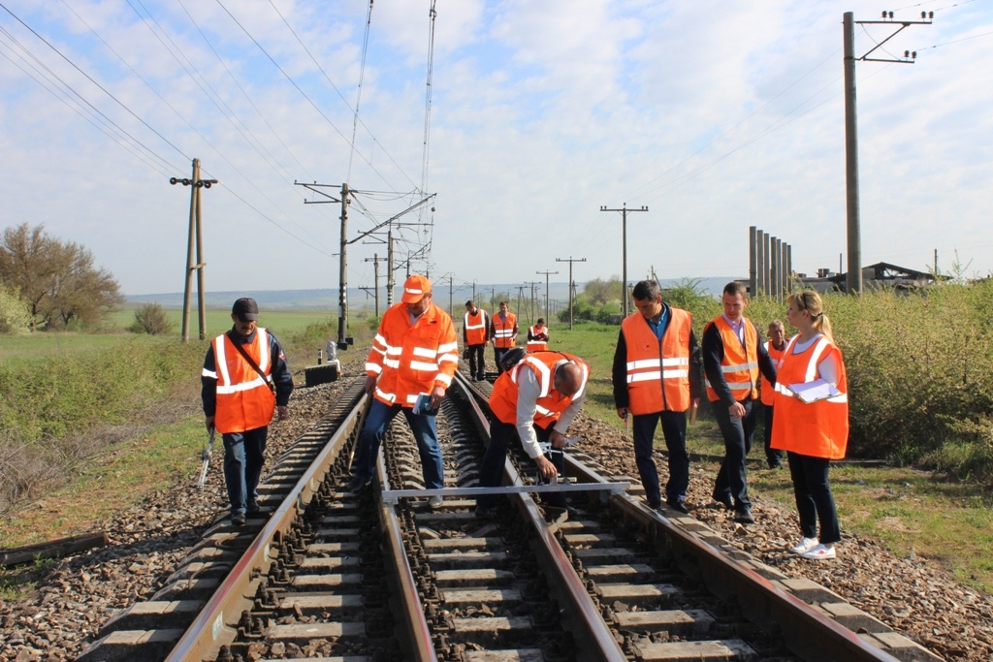
Порядок осмотра сооружений, устройств и служебно-технических зданий
Осмотр станции проводится один раз в месяц и назначается начальником станции в период с 1 по 15 число каждого месяца.
На станциях участков скоростного и высокоскоростного движения осмотр станции проводится два раза в месяц: в период с 1 по 10 число и дополнительно в период с 20 по 30 число по маршрутам пропуска скоростных и высокоскоростных поездов.

Slide 14
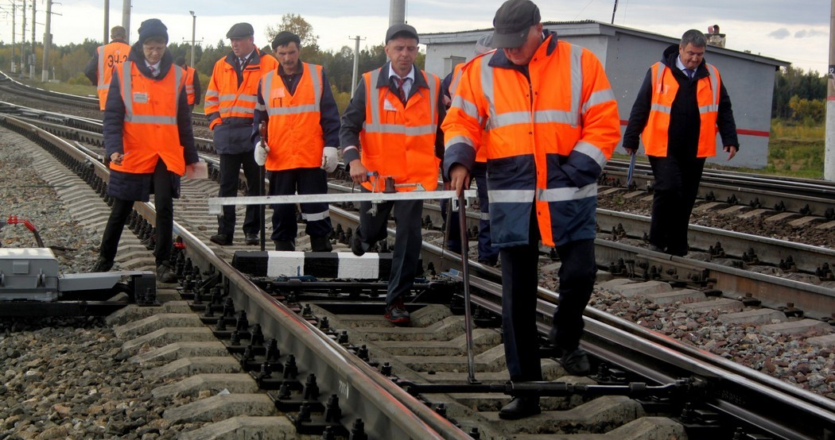
Порядок осмотра сооружений, устройств и служебно-технических зданий
В ходе осмотра проверяется техническое состояние путей, стрелочных переводов, устройств сигнализации, централизации и блокировки, связи и контактной сети.
Постоянными членами комиссии являются: дорожный мастер; старший электромеханик СЦБ; старший электромеханик связи; руководитель (электромеханик) района контактной сети (на электрифицированных линиях); представитель района электроснабжения; руководитель вокзала; инспектор по содержанию зданий и сооружений дистанции гражданских сооружений.

Slide 15
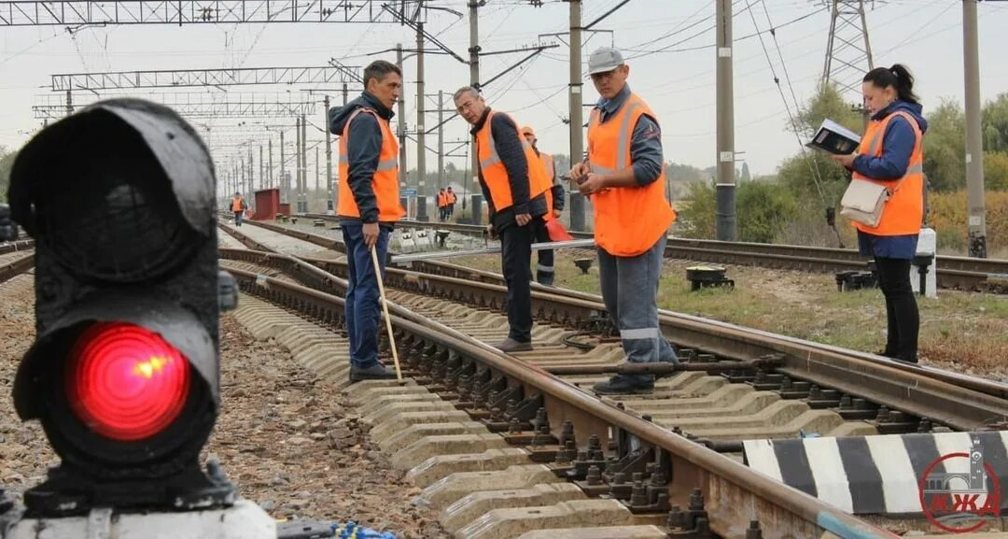

Порядок осмотра сооружений, устройств и служебно-технических зданий
Перед выходом на железнодорожные пути председатель комиссии (начальник, главный инженер, заместитель начальника железнодорожной станции) производит запись в журнал осмотра путей, стрелочных переводов, устройств СЦБ, связи и контактной сети формы ДУ-46 о проведении осмотра. Все члены комиссии должны быть одеты поверх одежды в сигнальные жилеты со световозвращающими вставками. Сигнальные жилеты должны быть застегнуты.

Slide 16
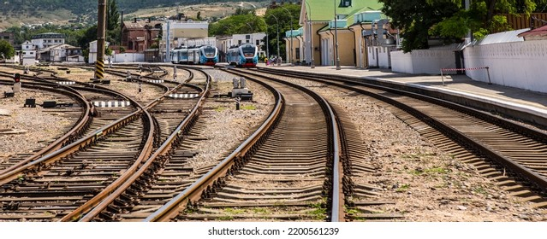
Порядок осмотра сооружений, устройств и служебно-технических зданий
При осмотре проверяется: состояние главных, приемоотправочных, сортировочно-отправочных путей, стрелочных переводов, указанных в ТРА станции, с промером по шаблону и уровню, и другие устройства на главных и приемоотправочных путях; состояние предохранительных тупиков и путей для отстоя вагонов с опасными грузами, пассажирских платформ, путей, отведенных для ликвидации аварийных ситуаций и выполнения мероприятий, указанных в аварийных карточках, а также маршруты следования подвижного состава к данным путям; исправность наружных устройств освещения; устройства сигнализации, централизации и блокировки, связи, контактной сети на главных и приемоотправочных путях, сортировочных горках; технические средства сортировочных горок; работоспособность напольного оборудования автоматизированной системы коммерческого осмотра поездов и вагонов, состояние вагонных весов и железнодорожных путей, примыкающих к ним; служебные проходы и пешеходные переходы.

Slide 17
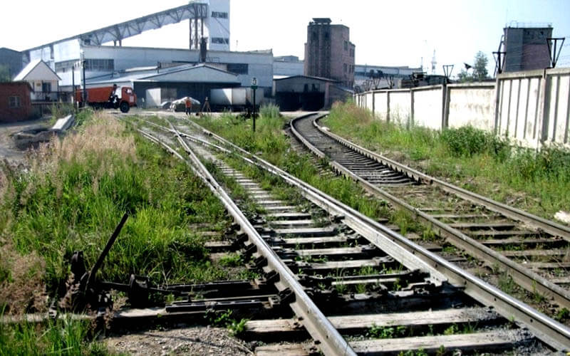
Порядок осмотра сооружений, устройств и служебно-технических зданий
При осмотре проверяется: стрелочные переводы примыкания путей необщего пользования и примыкания строящихся путей (в том числе необщего пользования), если пути уложены в действующие вышеперечисленные пути общего пользования, если по ним, согласно записям в ДУ-46, открыто движение. Выявленные замечания для устранения относятся на соответствующие подразделения причастных региональных дирекций, центров, филиалов ДО. Не подлежат осмотру закрытые на консервацию устройства.

Slide 18
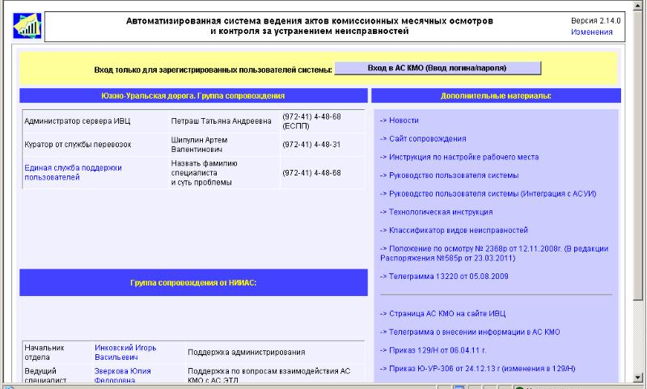
Порядок осмотра сооружений, устройств и служебно-технических зданий
Результаты осмотров станционных объектов инфраструктуры оформляются электронным актом осмотра с внесением в журналы комиссионных осмотров станции и автоматизированную систему ведения актов комиссионных месячных осмотров АС КМО. На основе акта осмотра станции в АС КМО формируются выписки по выявленным неисправностям технических устройств станции. Для устранения выявленных неисправностей.

Slide 19


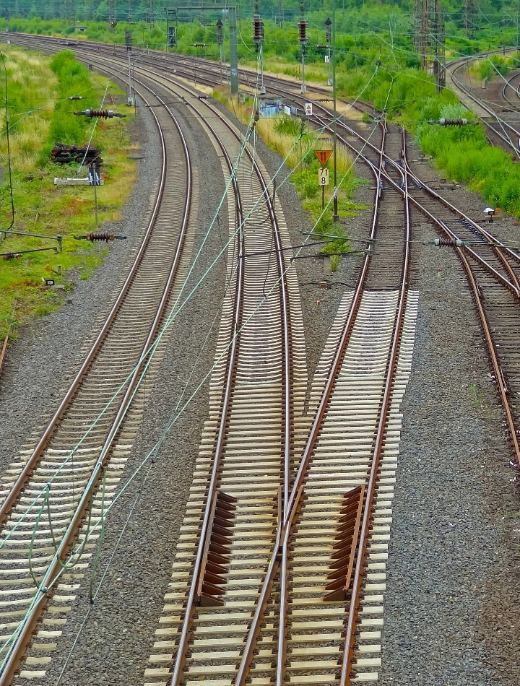
Порядок осмотра сооружений, устройств и служебно-технических зданий
Техническое обслуживание и ремонт всех элементов инфраструктуры: железнодорожного пути, электроснабжения, автоматики и телемеханики, железнодорожной технологической электросвязи, станционных зданий, сооружений (за исключением мостов) и устройств инфраструктуры, эксплуатируемых на железнодорожных участках с номинальным размером ширины колеи 1435 мм на территории Российской Федерации, выполняется в соответствии с порядком, устанавливаемым локальным нормативным актом владельца инфраструктуры.
п. 44

Slide 20
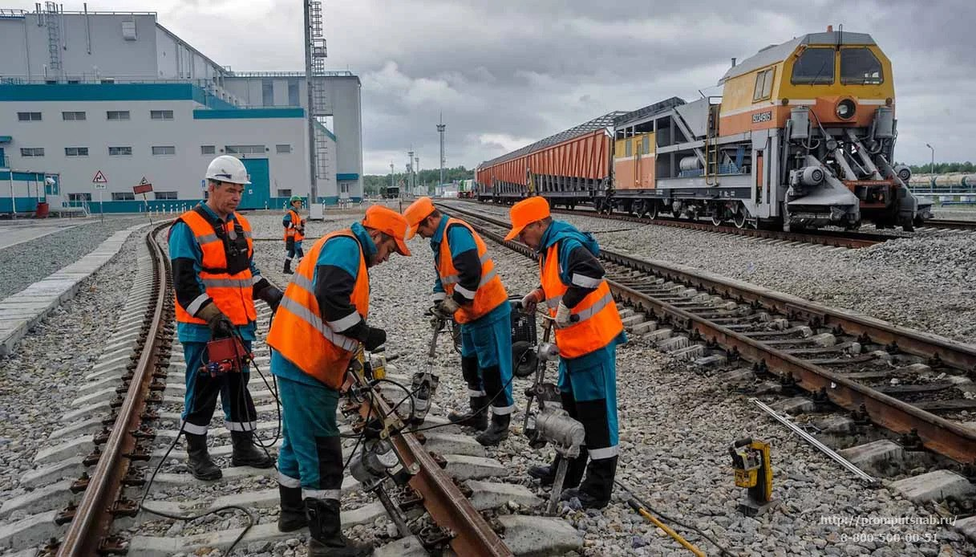
Порядок осмотра сооружений, устройств и служебно-технических зданий
Текущая эксплуатация пути - вид работ по обслуживанию пути с применением ручного инструмента или машинизированных комплексов, включающий в себя планово-предупредительный ремонт пути, планово-предупредительный ремонт стрелочных переводов, устранение локальных выплесков, приведение кривых в проектное положение, проведение аварийно-восстановительных работ при нарушении целостности пути, устранение замечаний при проведении весеннего и осеннего осмотра объектов инфраструктуры, а также при проведении осмотра пути руководством железных дорог и дирекций инфраструктуры.
ИДП п. 1

Slide 21
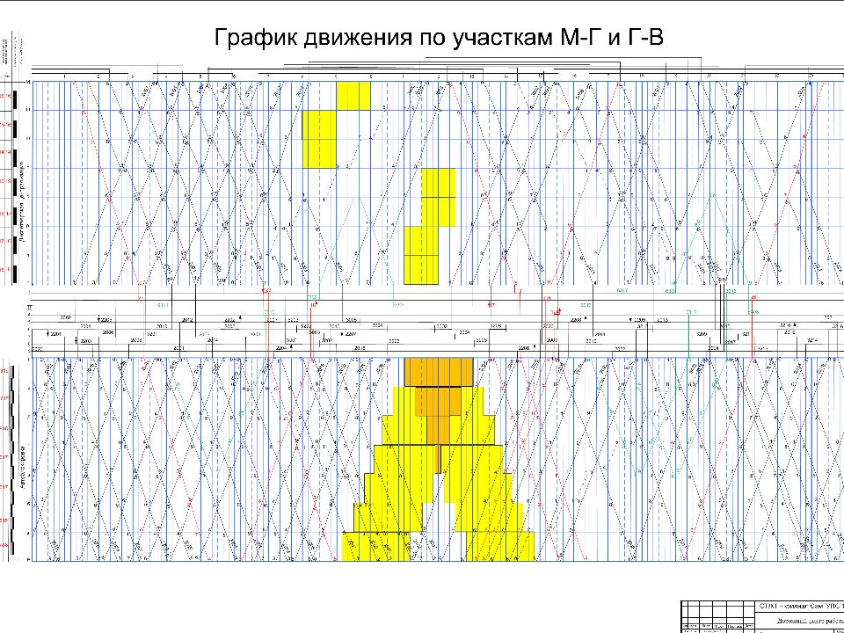
Порядок осмотра сооружений, устройств и служебно-технических зданий
Для выполнения работ по техническому обслуживанию и ремонту устройств железнодорожной автоматики и телемеханики должно предоставляться время, в течение которого прекращается движение поездов по перегону, отдельным железнодорожным путям перегона или железнодорожной станции для производства ремонтных и строительных работ (далее – «окно»).
ИДП п. 1

Slide 22
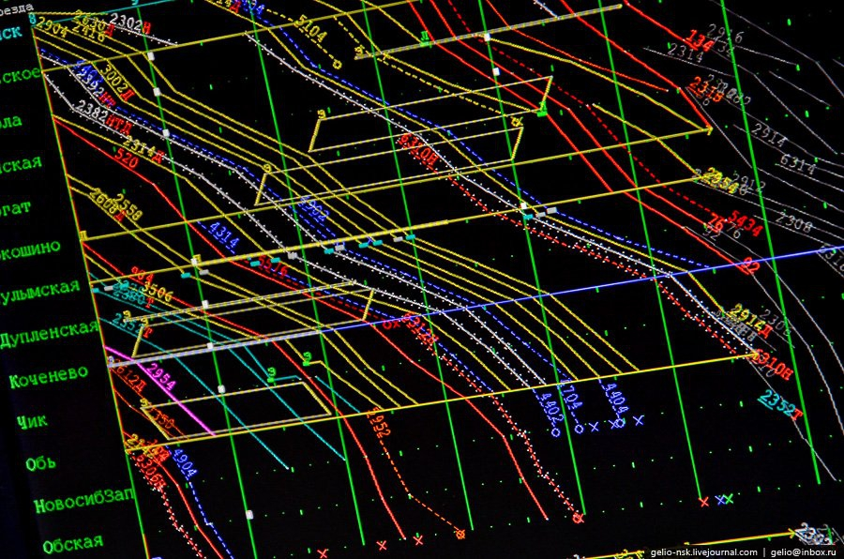
Порядок осмотра сооружений, устройств и служебно-технических зданий
В графике движения поездов для выполнения работ по текущему содержанию железнодорожного пути, искусственных сооружений, контактной сети, устройств СЦБ, технологической электросвязи предусматриваются технологические «окна», порядок и периодичность (дни недели, месяца и т.п.) предоставления которых устанавливается распоряжением ОАО «РЖД» от 25 февраля 2019 г. №348/р, а также местными инструкциями, разрабатываемыми Технологическими службами железных дорог и утверждаемыми приказами начальников железных дорог, конкретизирующими порядок применения указанной Инструкции с учетом местных условий.
ИДП п. 1

Slide 23
Порядок осмотра сооружений, устройств и служебно-технических зданий
ОБРАЗЕЦ ТЕЛЕГРАММЫ
Дата 25 февраля 2020 г.
Из Саратова Управление Приволжской железной дороги
НЗрег-4, ДЦУП, НКИ, НДОП, ДРП, ДЦС-4, ТНЦ-2,4, ДНЦ-1,3, ЭЧЦ-11,14, ЭЧК-8, ЛВОК-3, Л, В, Т, Э, Ш, П, Д, НС, ТЧ-11,12, ЭЧ-8, ШЧ-15, ПЧ-7,9, ПМС-152, ВЧД гр, ТЧ, РЦС-4, ОРС, ДС- Срт, всем ДС.
28 февраля 2020 года разрешаю «окно» с 10 час 15 мин до 13 час 45 мин для производства работ по алюмотермитной сварки (АЛСТ) четный путь перегона Багаевка - Буркин на 19 км с применением машин: __локомотив ___наименования используемых машин, указать необходимо ли снятие напряжения в к/с и на какое время).
Назначить: Руководителя работ – ПЧМБ Иванов ответственным за безопасное производство работ, ограждение места работ, охрану труда и своевременное открытие перегона.
ПЧ - Сидоров - ответственным за безопасность движения поездов, своевременную подачу уведомления о возможности открытия пути для движения, проверку габарита и ограждение места работ. …………………………… НЗ-1
На производство ремонтных и строительных работ, требующих по своему характеру закрытия перегона, главного железнодорожного пути перегона или железнодорожной станции, а также приемоотправочного железнодорожного пути железнодорожной станции, должно быть получено разрешение владельца инфраструктуры.
При проведении работ на железнодорожных путях должны соблюдаться требования Инструкции по обеспечению безопасности движения поездов при производстве путевых работ, утвержденной распоряжением ОАО «РЖД» от 14 декабря 2016 г. № 2540р.
ИДП п. 1

Slide 24
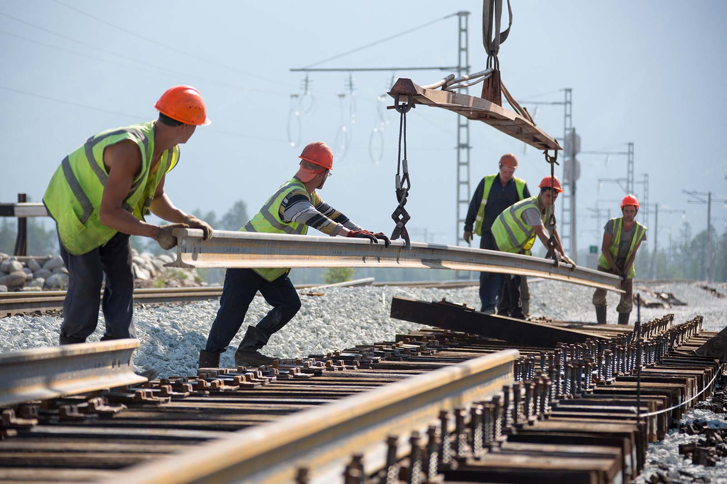
Порядок осмотра сооружений, устройств и служебно-технических зданий
К работам, для выполнения которых требуется предоставление технологических «окон» относятся:
реконструкция существующих и строительство новых объектов инфраструктуры, зданий и сооружений, в том числе пассажирских платформ, электрификация железных дорог, строительство линий связи, устройств СЦБ и других обустройств железнодорожного транспорта;
реконструкция железнодорожного пути;
ремонт железнодорожного пути (всех видов);
ИДП п. 1

Slide 25
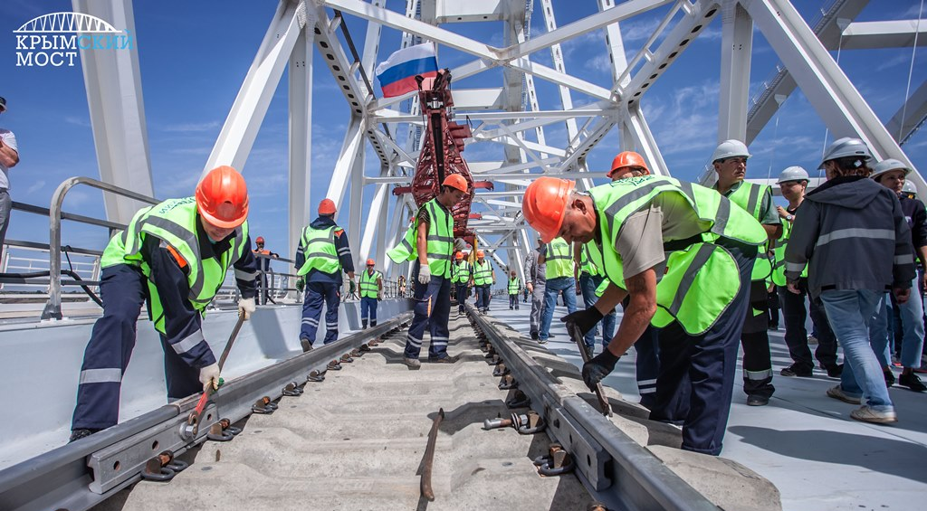
Порядок осмотра сооружений, устройств и служебно-технических зданий
К работам, для выполнения которых требуется предоставление технологических «окон» относятся:
ремонт мостов, тоннелей, водоотводных сооружений, пассажирских платформ, мостов, водопропускных труб, других искусственных сооружений;
смена рельсов, в том числе - сопровождаемая работами в объеме среднего ремонта пути;
ИДП п. 1

Slide 26
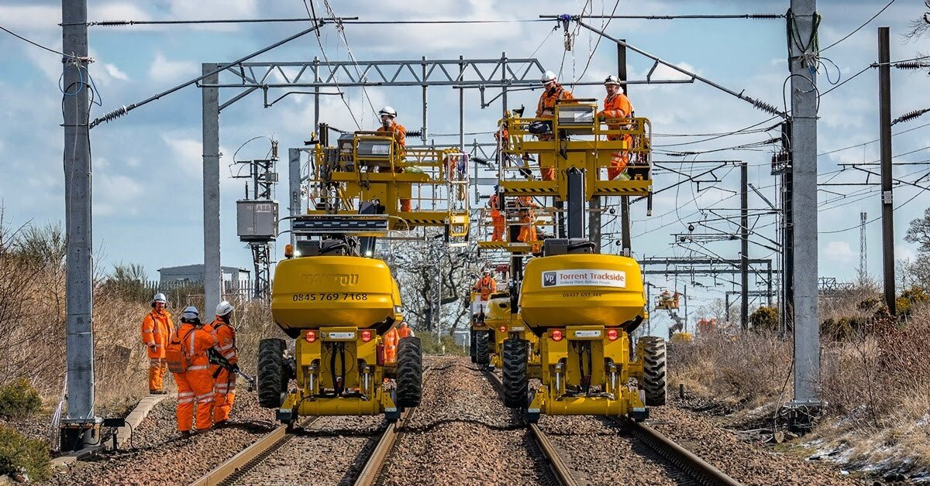
Порядок осмотра сооружений, устройств и служебно-технических зданий
К работам, для выполнения которых требуется предоставление технологических «окон» относятся:
укладка плетей бесстыкового пути;
ремонт и текущее содержание пути, контактной сети, линий связи, устройств СЦБ, механизированных и автоматизированных горок;
ИДП п. 1

Slide 27
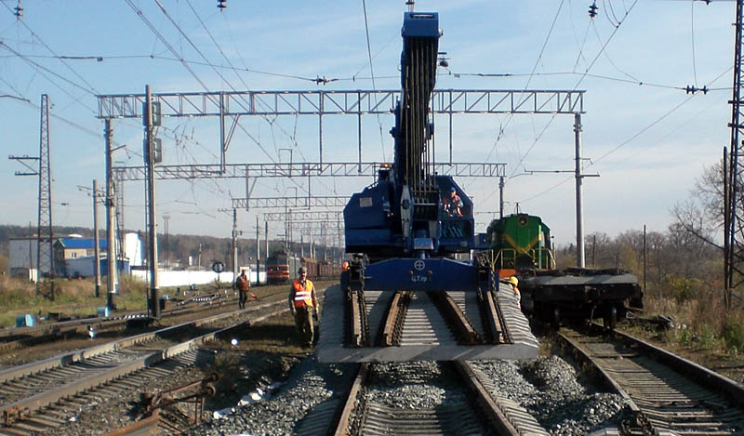
Порядок осмотра сооружений, устройств и служебно-технических зданий
К работам, для выполнения которых требуется предоставление технологических «окон» относятся:
смена стрелочных переводов, в том числе замена металлических частей стрелочных переводов или сплошная замена брусьев;
планово-предупредительная выправка пути;
устранение дефектов земляного полотна;
ИДП п. 1

Slide 28
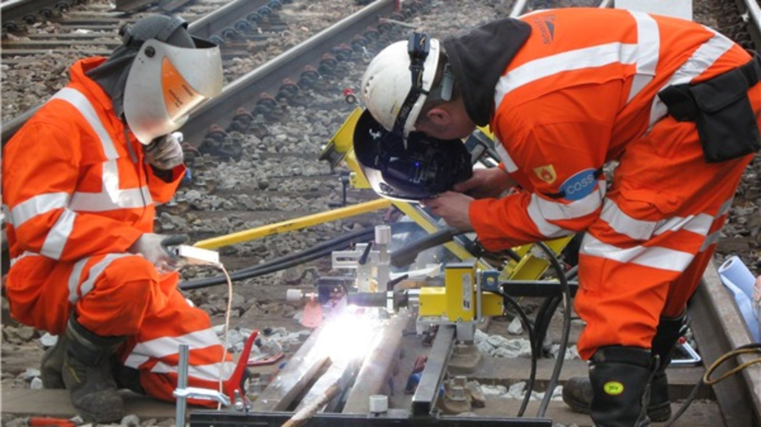
Порядок осмотра сооружений, устройств и служебно-технических зданий
К работам, для выполнения которых требуется предоставление технологических «окон» относятся:
сварка рельсовых стыков;
выгрузка и уборка материалов верхнего строения пути, рельсов и рельсовых плетей, других материалов и элементов объектов инфраструктуры;
работа снегоуборочной техники;
ИДП п. 1

Slide 29
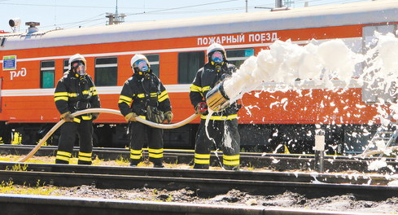
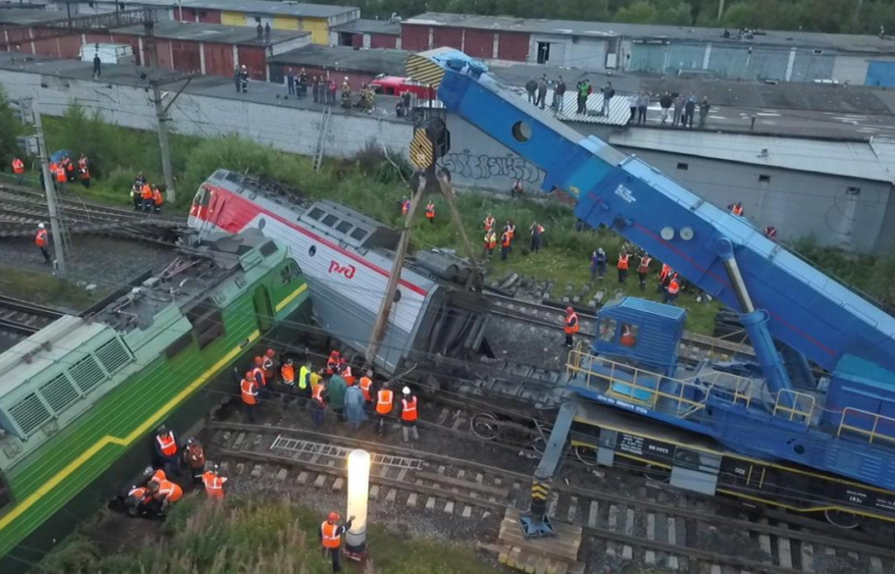
Порядок осмотра сооружений, устройств и служебно-технических зданий
К работам, для выполнения которых требуется предоставление технологических «окон» относятся:
проведение восстановительных работ и устранение повреждений устройств пути, контактной сети, линий связи, электроснабжения, СЦБ, сооружений;
ликвидация последствий пожаров;
другие работы, требующие для своего производства прекращения движения поездов, в том числе - выполняемые сторонними организациями.
ИДП п. 1

Slide 30
Порядок осмотра сооружений, устройств и служебно-технических зданий
ОБРАЗЕЦ ТЕЛЕГРАММЫ
Дата 25 февраля 2020 г.
Из Саратова Управление Приволжской железной дороги
НЗрег-4, ДЦУП, НКИ, НДОП, ДРП, ДЦС-4, ТНЦ-2,4, ДНЦ-1,3, ЭЧЦ-11,14, ЭЧК-8, ЛВОК-3, Л, В, Т, Э, Ш, П, Д, НС, ТЧ-11,12, ЭЧ-8, ШЧ-15, ПЧ-7,9, ПМС-152, ВЧД гр, ТЧ, РЦС-4, ОРС, ДС- Срт, всем ДС.
28 февраля 2020 года разрешаю «окно» с 10 час 15 мин до 13 час 45 мин для производства работ по алюмотермитной сварки (АЛСТ) четный путь перегона Багаевка - Буркин на 19 км с применением машин: __локомотив ___наименования используемых машин, указать необходимо ли снятие напряжения в к/с и на какое время).
Назначить: Руководителя работ – ПЧМБ Иванов ответственным за безопасное производство работ, ограждение места работ, охрану труда и своевременное открытие перегона.
ПЧ - Сидоров - ответственным за безопасность движения поездов, своевременную подачу уведомления о возможности открытия пути для движения, проверку габарита и ограждение места работ. …………………………… НЗ-1
В разрешении на производство работ указываются: виды работ, время, на которое согласовано закрытие перегона или отдельного железнодорожного пути (одного из железнодорожных путей многопутного перегона), должность и фамилия лица, осуществляющего руководство этими работами. Фамилию и должность руководителя работ диспетчер поездной обязан сообщить дежурным по железнодорожным станциям, ограничивающим перегон.
ИДП п. 2

Slide 31
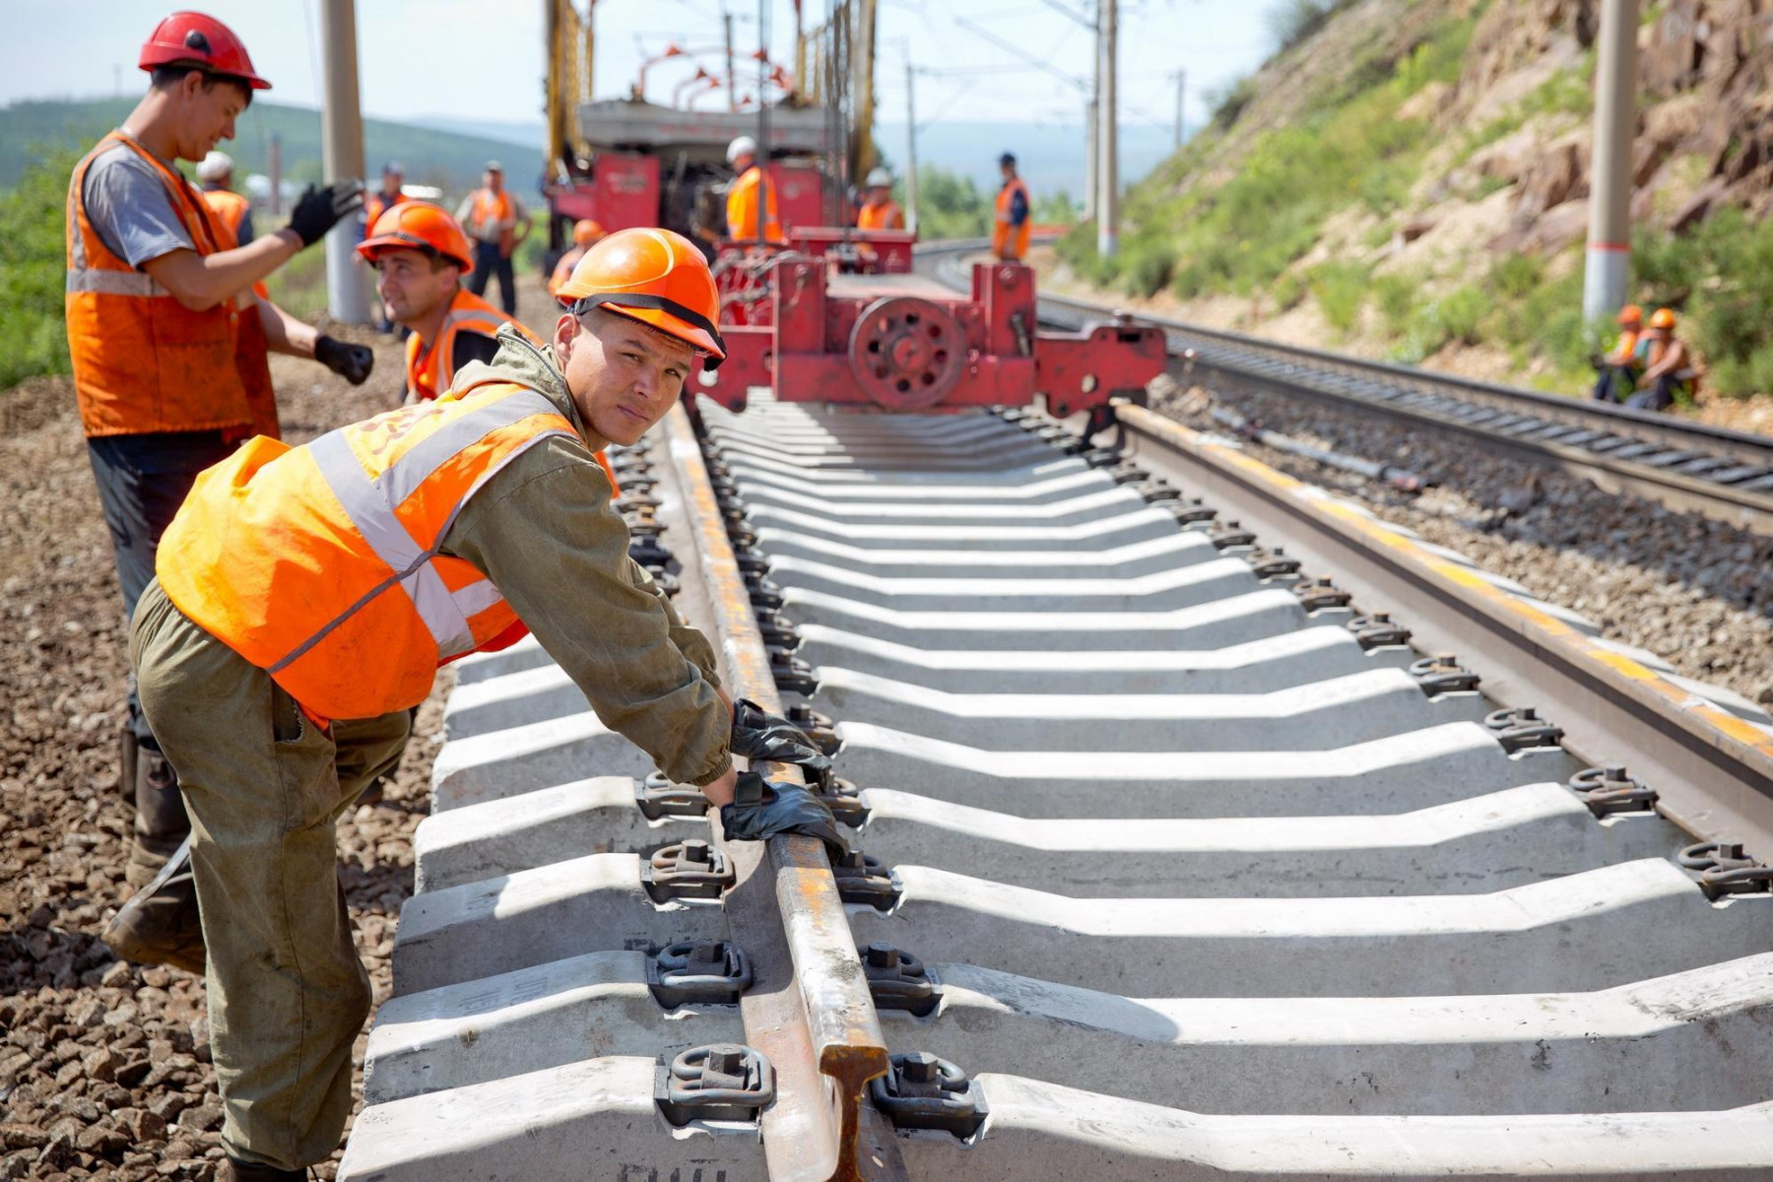
Порядок осмотра сооружений, устройств и служебно-технических зданий
Запрещается предоставление «окна» для производства работ на перегоне и железнодорожной станции при отсутствии руководителя данных работ, указанного в разрешении владельца инфраструктуры (владельца железнодорожных путей необщего пользования).
ИДП п. 2

Slide 32
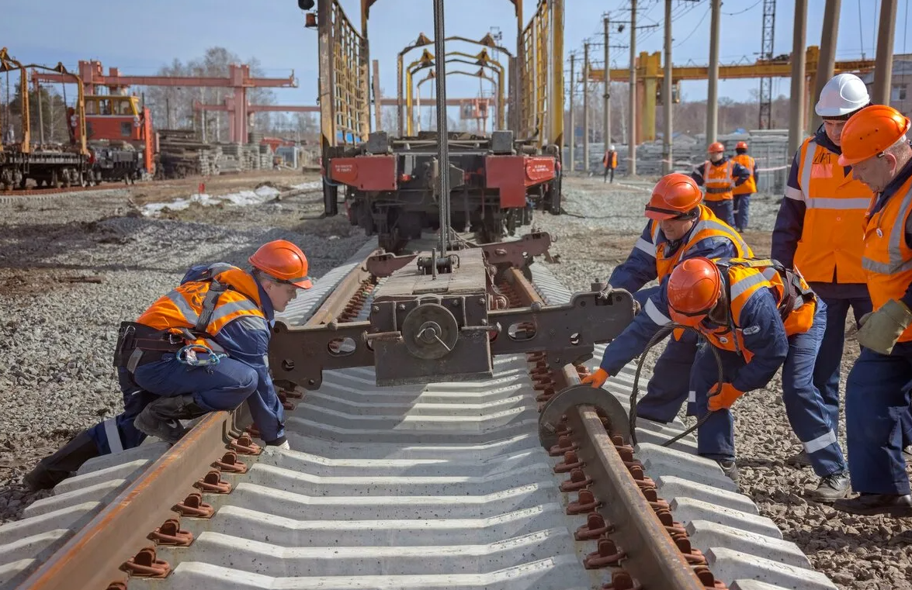
Порядок осмотра сооружений, устройств и служебно-технических зданий
Руководитель работ – ответственное лицо, на которое возложено руководство ремонтно-строительными работами на эксплуатируемых железнодорожных путях, сооружениях и устройствах инфраструктуры.
Руководитель работ обеспечивает постоянный контроль соблюдения правил производства работ и несет ответственность за безопасность движения поездов.
ИДП п. 2

Slide 33
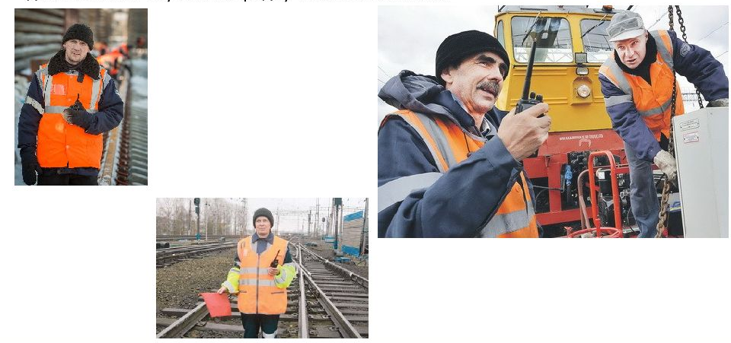
Порядок осмотра сооружений, устройств и служебно-технических зданий
Руководитель работ устанавливает постоянную связь с диспетчером поездным с использованием регистрируемых видов (каналов) связи в порядке, установленном локальным нормативным актом владельца инфраструктуры (владельца железнодорожных путей необщего пользования), на время производства работ, вызывающих перерыв движения, для производства которых в графике движения предусмотрены «окна», а также организовать освещение места производства работ в случае проведения их в темное время суток.
ИДП п. 3

Slide 34
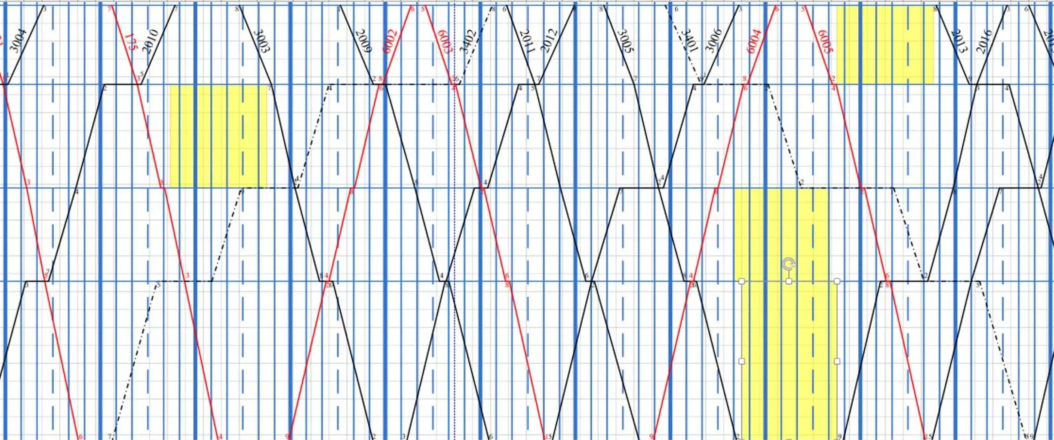
Порядок осмотра сооружений, устройств и служебно-технических зданий
Для выполнения работ по текущему содержанию элементов железнодорожной инфраструктуры должны предоставляться предусматриваемые в графике движения поездов технологические окна продолжительностью от 1,5 до 2 ч, а при производстве этих работ комплексами машин, специализированными бригадами и механизированными колоннами – продолжительностью от 3 до 4 ч. Технологические «окна» предоставляются с периодичностью и в соответствии с порядком, установленным локальным нормативным актом владельца инфраструктуры.
ИДП п. 5

Slide 35
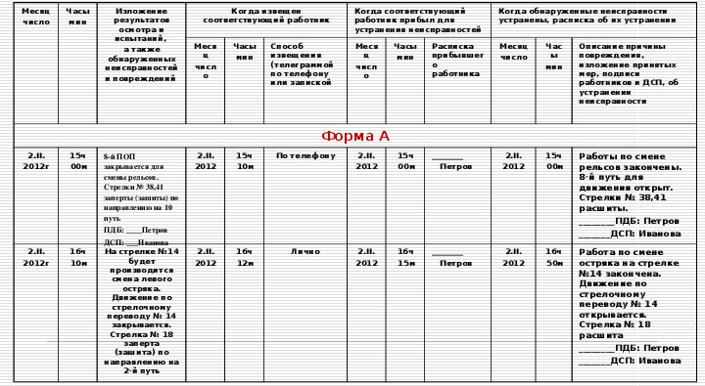
Порядок осмотра сооружений, устройств и служебно-технических зданий
Журнал осмотра ДУ-46 предназначен:
для записей в него обо всех возникающих на станции и прилегающих к станции перегонах (обратите на этот момент внимание – на станции и прилегающих к станции перегонах) неисправностей устройств СЦБ, пути, контактной сети и других в хронологическом порядке;
для записей о результатах периодических осмотров устройств на станции;

Slide 36
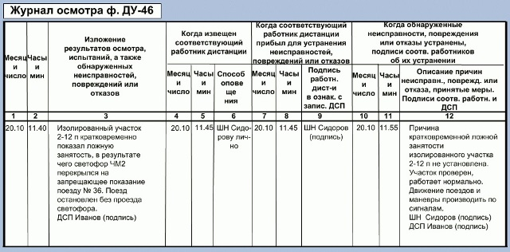
Порядок осмотра сооружений, устройств и служебно-технических зданий
Журнал осмотра ДУ-46 предназначен:
для регистрации в нём в хронологическом порядке всех выполняемых на станции (обратите внимание – здесь только на станции) работ по техническому обслуживанию, устранению неисправностей, ремонту, строительству, реконструкции устройств СЦБ, пути и контактной сети;

Slide 37

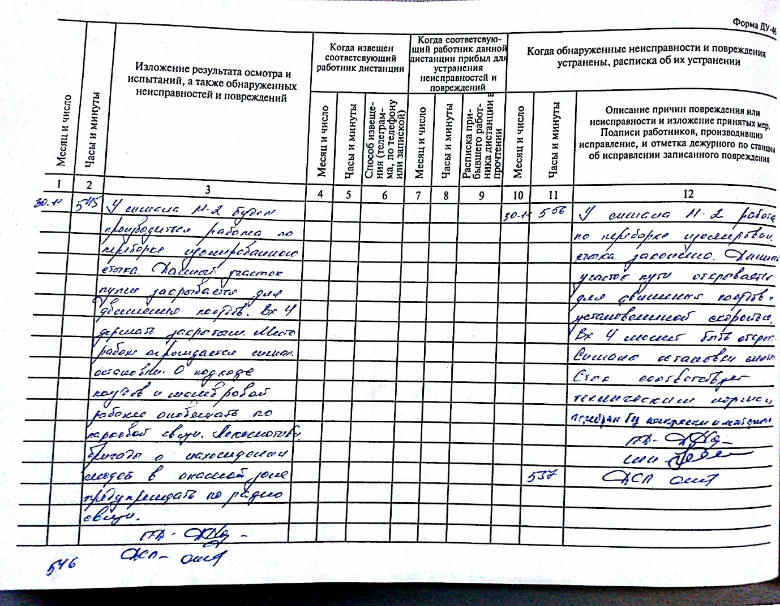
Порядок осмотра сооружений, устройств и служебно-технических зданий
Журнал осмотра ДУ-46 предназначен:
для записей в обязательном порядке о производстве путевых работ на станционных путях и перегонах вблизи станции (1-х участков удаления), требующих ограждения сигналами остановки или уменьшения скорости, о снятии напряжения и подаче его в контактную сеть станции, об открытии и закрытии движения по путям и стрелочным переводам и др.;
для записей о производстве работ, связанных с выключением устройств СЦБ из централизации.

Slide 38
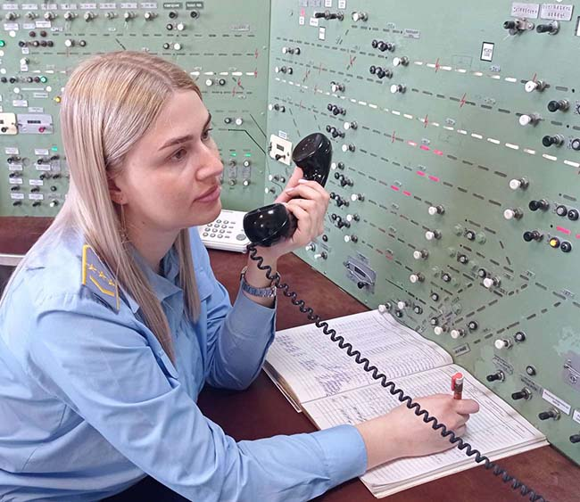
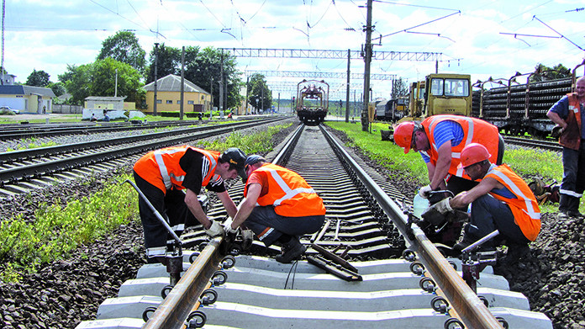
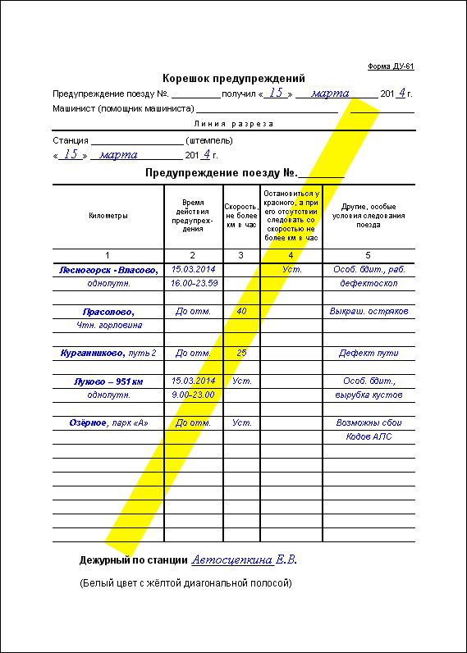
Порядок осмотра сооружений, устройств и служебно-технических зданий
На станционных путях запрещается производить путевые работы, без согласия дежурного по станции или работника, на которого возложены функции по приему и отправлению поездов, производству маневров, и без предварительной записи руководителем работ в Журнале осмотра путей, стрелочных переводов, устройств СЦБ, связи и контактной сети формы ДУ-46. На участках, оборудованных диспетчерской централизацией, такие работы должны выполняться с согласия диспетчера поездного.

Slide 39

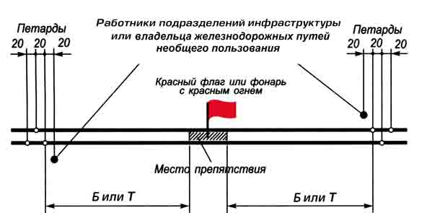
Порядок осмотра сооружений, устройств и служебно-технических зданий
При обнаружении на станции места внезапно возникшего препятствия или неисправности, угрожающей безопасности движения, дорожный мастер (или бригадир пути) немедленно ограждает место сигналами остановки или сигналами уменьшения скорости и сообщает ДНЦ. В Журнале осмотра формы ДУ-46 делается запись о немедленном закрытии движения по месту препятствия или ограничению скорости по неисправности пути или стрелочных переводов.

Slide 40
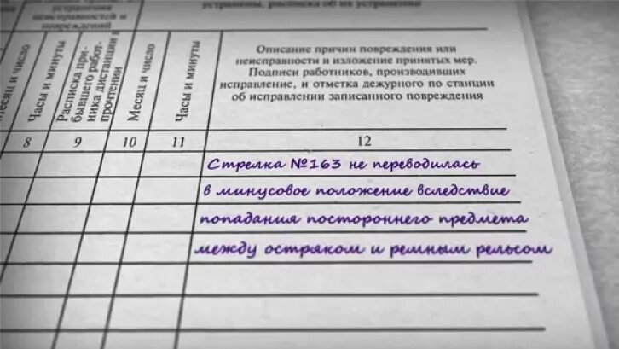
Порядок осмотра сооружений, устройств и служебно-технических зданий
Некоторые правила ведения журнала:
Записи делает дежурный по станции (ДСП) или оператор под его наблюдением.
Все записи должны быть чёткими, произведены чернилами, без помарок и подчисток, в соответствии с наименованием граф и с соблюдением хронологической последовательности.
Неправильно сделанная запись должна быть зачёркнута, а рядом должна быть проставлена отметка «Недействительно» с росписью ДСП.

Slide 41
Порядок осмотра сооружений, устройств и служебно-технических зданий
Некоторые правила ведения журнала:
В графах 1–3 ДСП записывает обо всех обнаруженных неисправностях станционных устройств, о срыве пломб с кнопок вспомогательных устройств СЦБ, а также о полученных в процессе дежурства заявлениях о неисправностях пути, контактной сети, сооружений и устройств.
В графах 4–5 ДСП указывает время извещения соответствующего работника дистанции об обнаруженной неисправности.
В графе 6 - фамилию этого работника и способ извещения (лично, по телефону).

Slide 42
Порядок осмотра сооружений, устройств и служебно-технических зданий
Некоторые правила ведения журнала:
В графах 7–8 фиксируется время явки работников на станцию для устранения повреждений.
В графе 9 соответствующий работник подтверждает это своей подписью.
В графах 10–12 делают записи об окончании работы, открытии движения, включении устройств СЦБ в централизацию, об устранении неисправности и повреждений и о восстановлении нормальной работы устройств СЦБ.

Slide 43

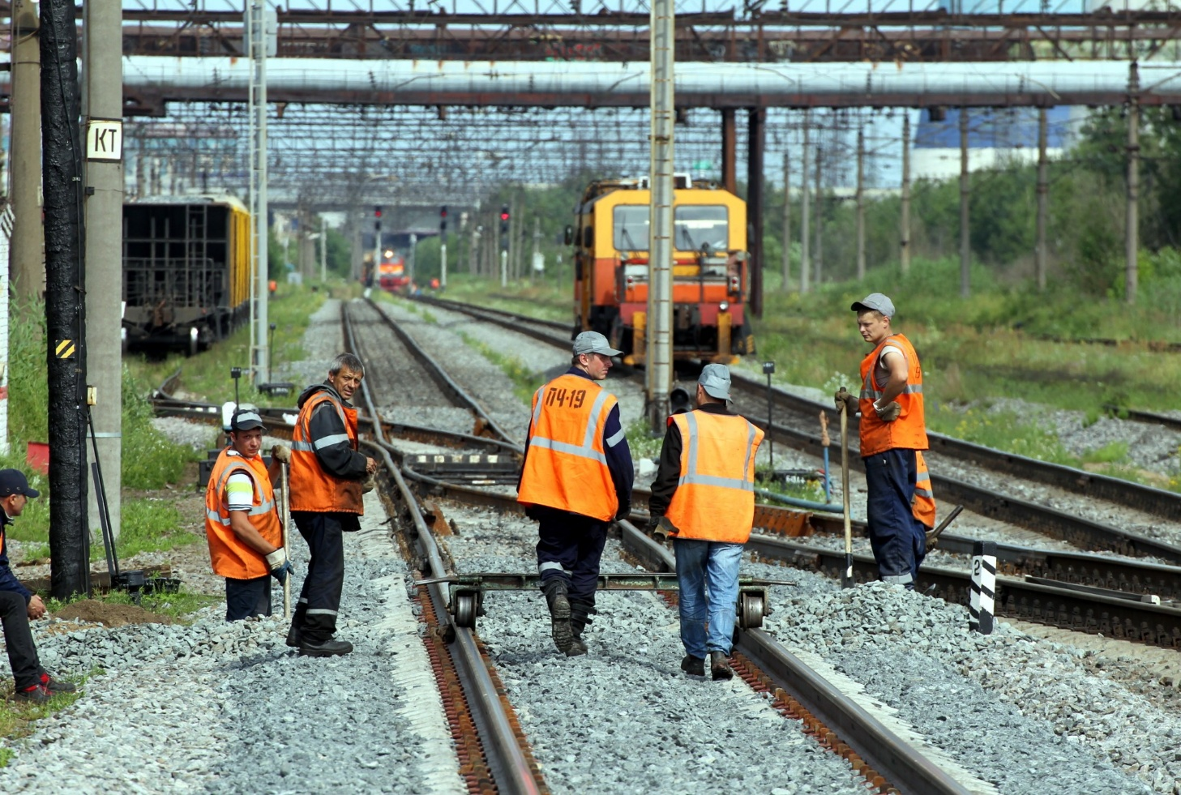
Порядок осмотра сооружений, устройств и служебно-технических зданий
Система информации «Человек на пути» направлена на:
предупреждение случаев травматизма по причине наезда подвижного состава на работающих и граждан, находящихся на железнодорожных путях;
обеспечение контроля за соблюдением правил нахождения на железнодорожных путях;
уменьшение количества случаев, влияющих на ухудшение функционального состояния машиниста и снижение его работоспособности.

Slide 44
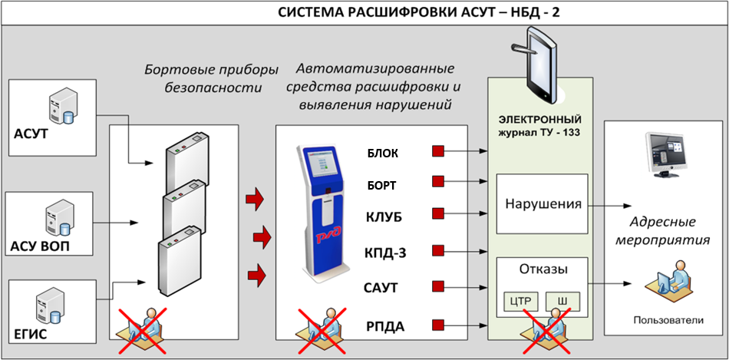
Порядок осмотра сооружений, устройств и служебно-технических зданий
В системе информации «Человек на пути» используются автоматизированные системы для регистрации замечаний и расследования нарушений безопасности движения. Некоторые из них:
АСУТ НБД — региональная информационная сигнальная система учёта, анализа и расследования нарушений безопасности движения по замечаниям машинистов и расшифровки скоростемерных лент;
АСУТ НБД ЗМ — подсистема учёта замечаний машиниста, система информации «Работник на пути».

Slide 45
Порядок осмотра сооружений, устройств и служебно-технических зданий
Машинист встречного поезда (при необходимости)
Локомотивная бригада, машинисты (водители) ССПС
Дежурный (диспетчер) депо (подразделения эксплуатирующего ССПС)
Дежурный по станции (поездной диспетчер при ДЦ)
Запись в журнале регистрации нарушений
Оператор цеха эксплуатации
Диспетчер региональной дирекции ОАО«РЖД», ДЗО при выполнении работ на станции
АСУ НБД ЗМ
Диспетчер структурного подразделения (ДЗО) работники которого допустили нарушение
Руководитель работ подразделения, чьи работники допустили нарушение
НБТ, причастная региональная дирекция
Руководитель подразделения, чьи работники допустили нарушение
Руководитель депо (подразделения эксплуатирующего ССПС)
Передача средствами голосовой связи (радиостанция, телефон)
Запись в журнале регистрации нарушений
Передача информации о принятых мерах
Передача информации о применении экстренного торможения, при выявлении нарушении машинистом скоростного или в/скоростного поезда, нарушение работниками ДЗО
Положение об организации в ОАО «РЖД» работы по системе информации «Человек на пути» введено на основании распоряжения ОАО «РЖД» от 14.12.2022 №3308/р.

Slide 46
Сооружения и устройства технологического электроснабжения ж.д. транспорта
Закрепление материала
Кто и с какой периодичностью проводит осмотр стрелочных переводов, главных и приемо-отправочных путей станций, определять сроки и мероприятия по устранению обнаруженных неисправностей?
Какая периодичность проверки продольных профилей сортировочных горок, подгорочных и вытяжных путей, путей для скатывания вагонов с вагоноопрокидывателей?
Что запрещается при нарушении сроков проверки продольных профилей?
Назовите периодичность проведения комиссионного месячного осмотра сооружений, устройств и служебно-технических зданий станций.
Что предусматривается в графике движения поездов для выполнения работ по текущему содержанию железнодорожного пути, искусственных сооружений, контактной сети, устройств СЦБ, технологической электросвязи. Поясните определение «окно».
Назовите продолжительность технологических «окон».
Для чего предназначен журнал осмотра ДУ-46?

Slide 47
Актуализация домашнего задания
ПТЭ Раздел IV. п.41-44 Обслуживание сооружений и устройств ж.-д. транспорта
ИДП Приложение №13 п.1-7 Порядок организации движения хозяйственных поездов при производстве ремонтных и строительных работ на железнодорожной инфраструктуре
Проработка конспекта занятия и специальной технической литературы.
Подготовить реферат по теме:
-- Требования ПТЭ к осмотру сооружений и устройств.
- Требования ПТЭ к ремонту сооружений и устройств.

Slide 48
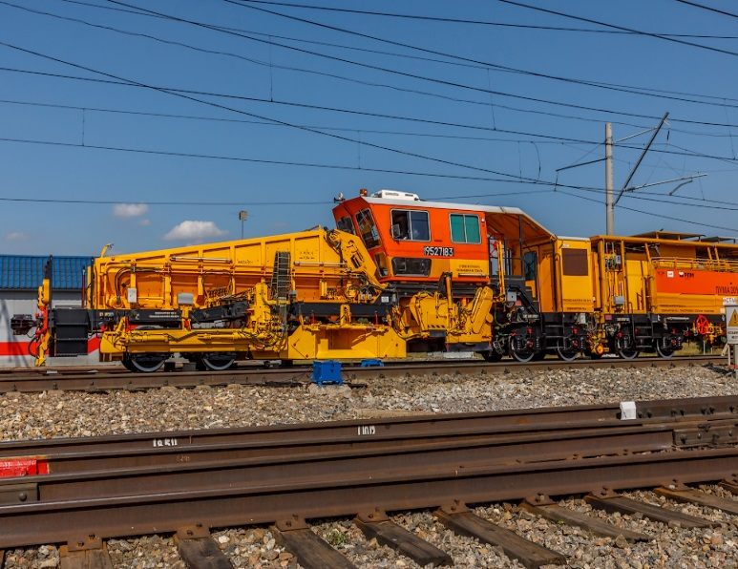
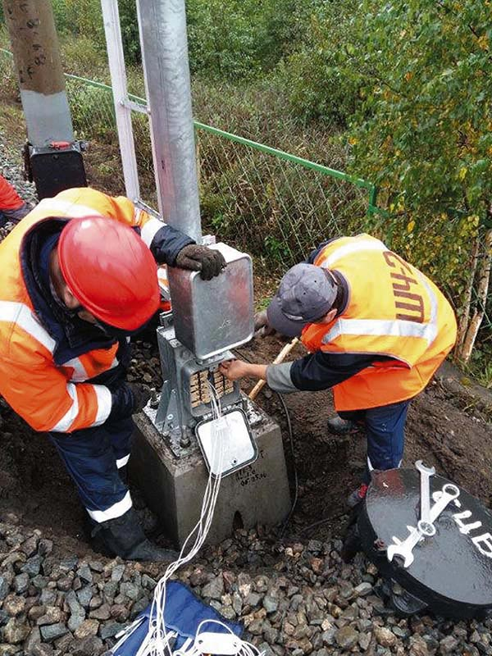
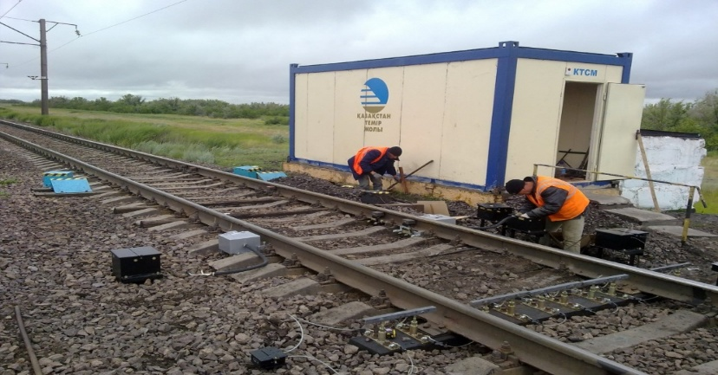
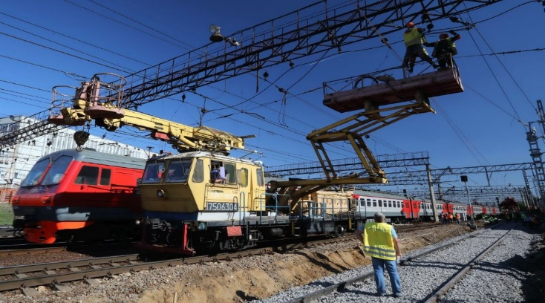
Опережающее задание по следующей теме:
ИДП Приложение №13 Порядок организации движения хозяйственных поездов при производстве ремонтных и строительных работ на железнодорожной инфраструктуре
Ремонт сооружений и устройств при производстве путевых работ и устройств СЦБ
1. Ремонт сооружений и устройств, порядок закрытия (открытия) перегона или железнодорожных путей для производства работ;
2. Инструкция по обеспечению безопасности движения поездов при производстве путевых работ;
3. Инструкция по обеспечению безопасности движения поездов при технической эксплуатации устройств и систем СЦБ.

Slide 49

Спасибо за внимание

